Slide 1
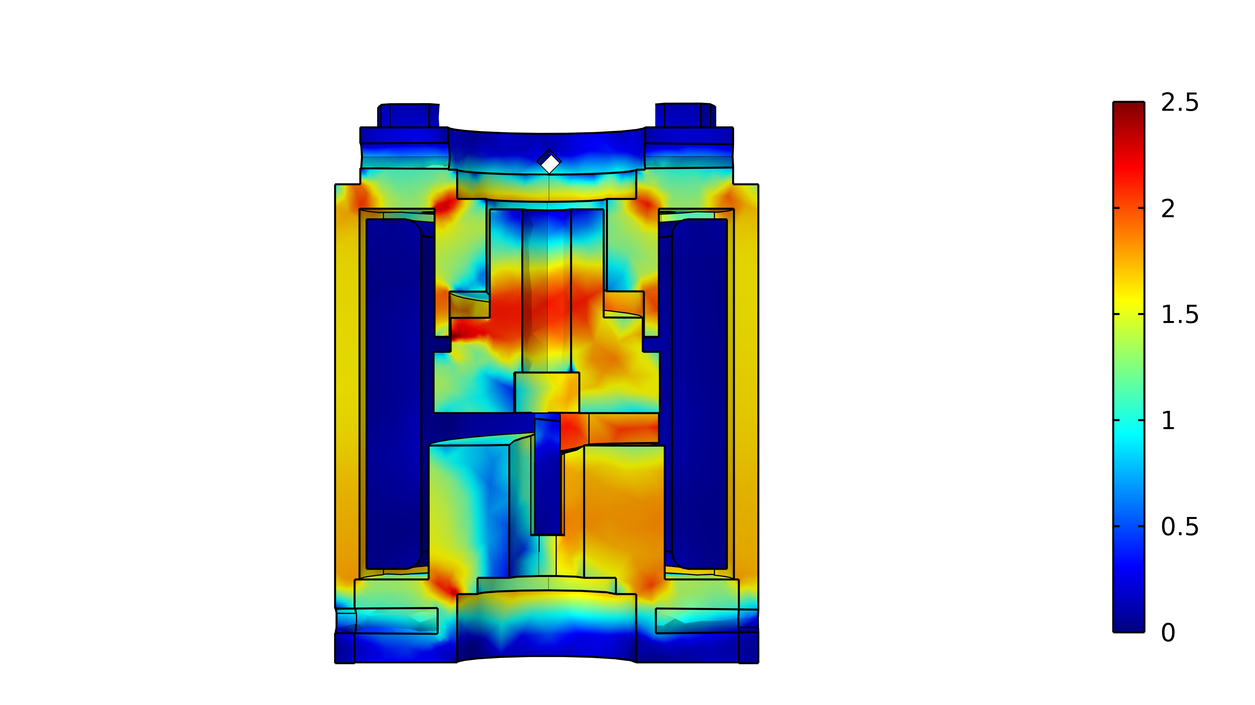
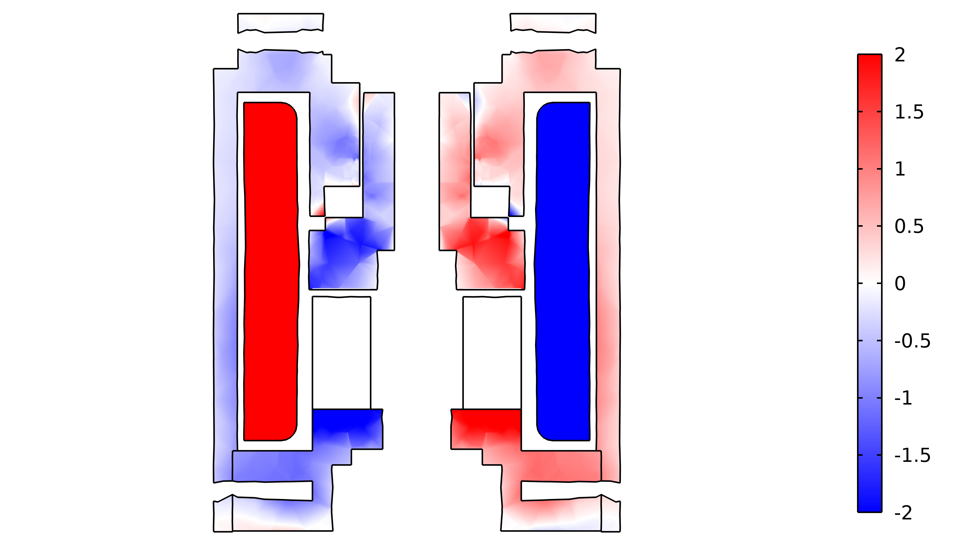
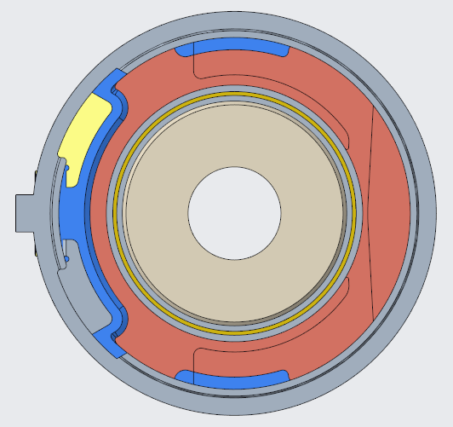
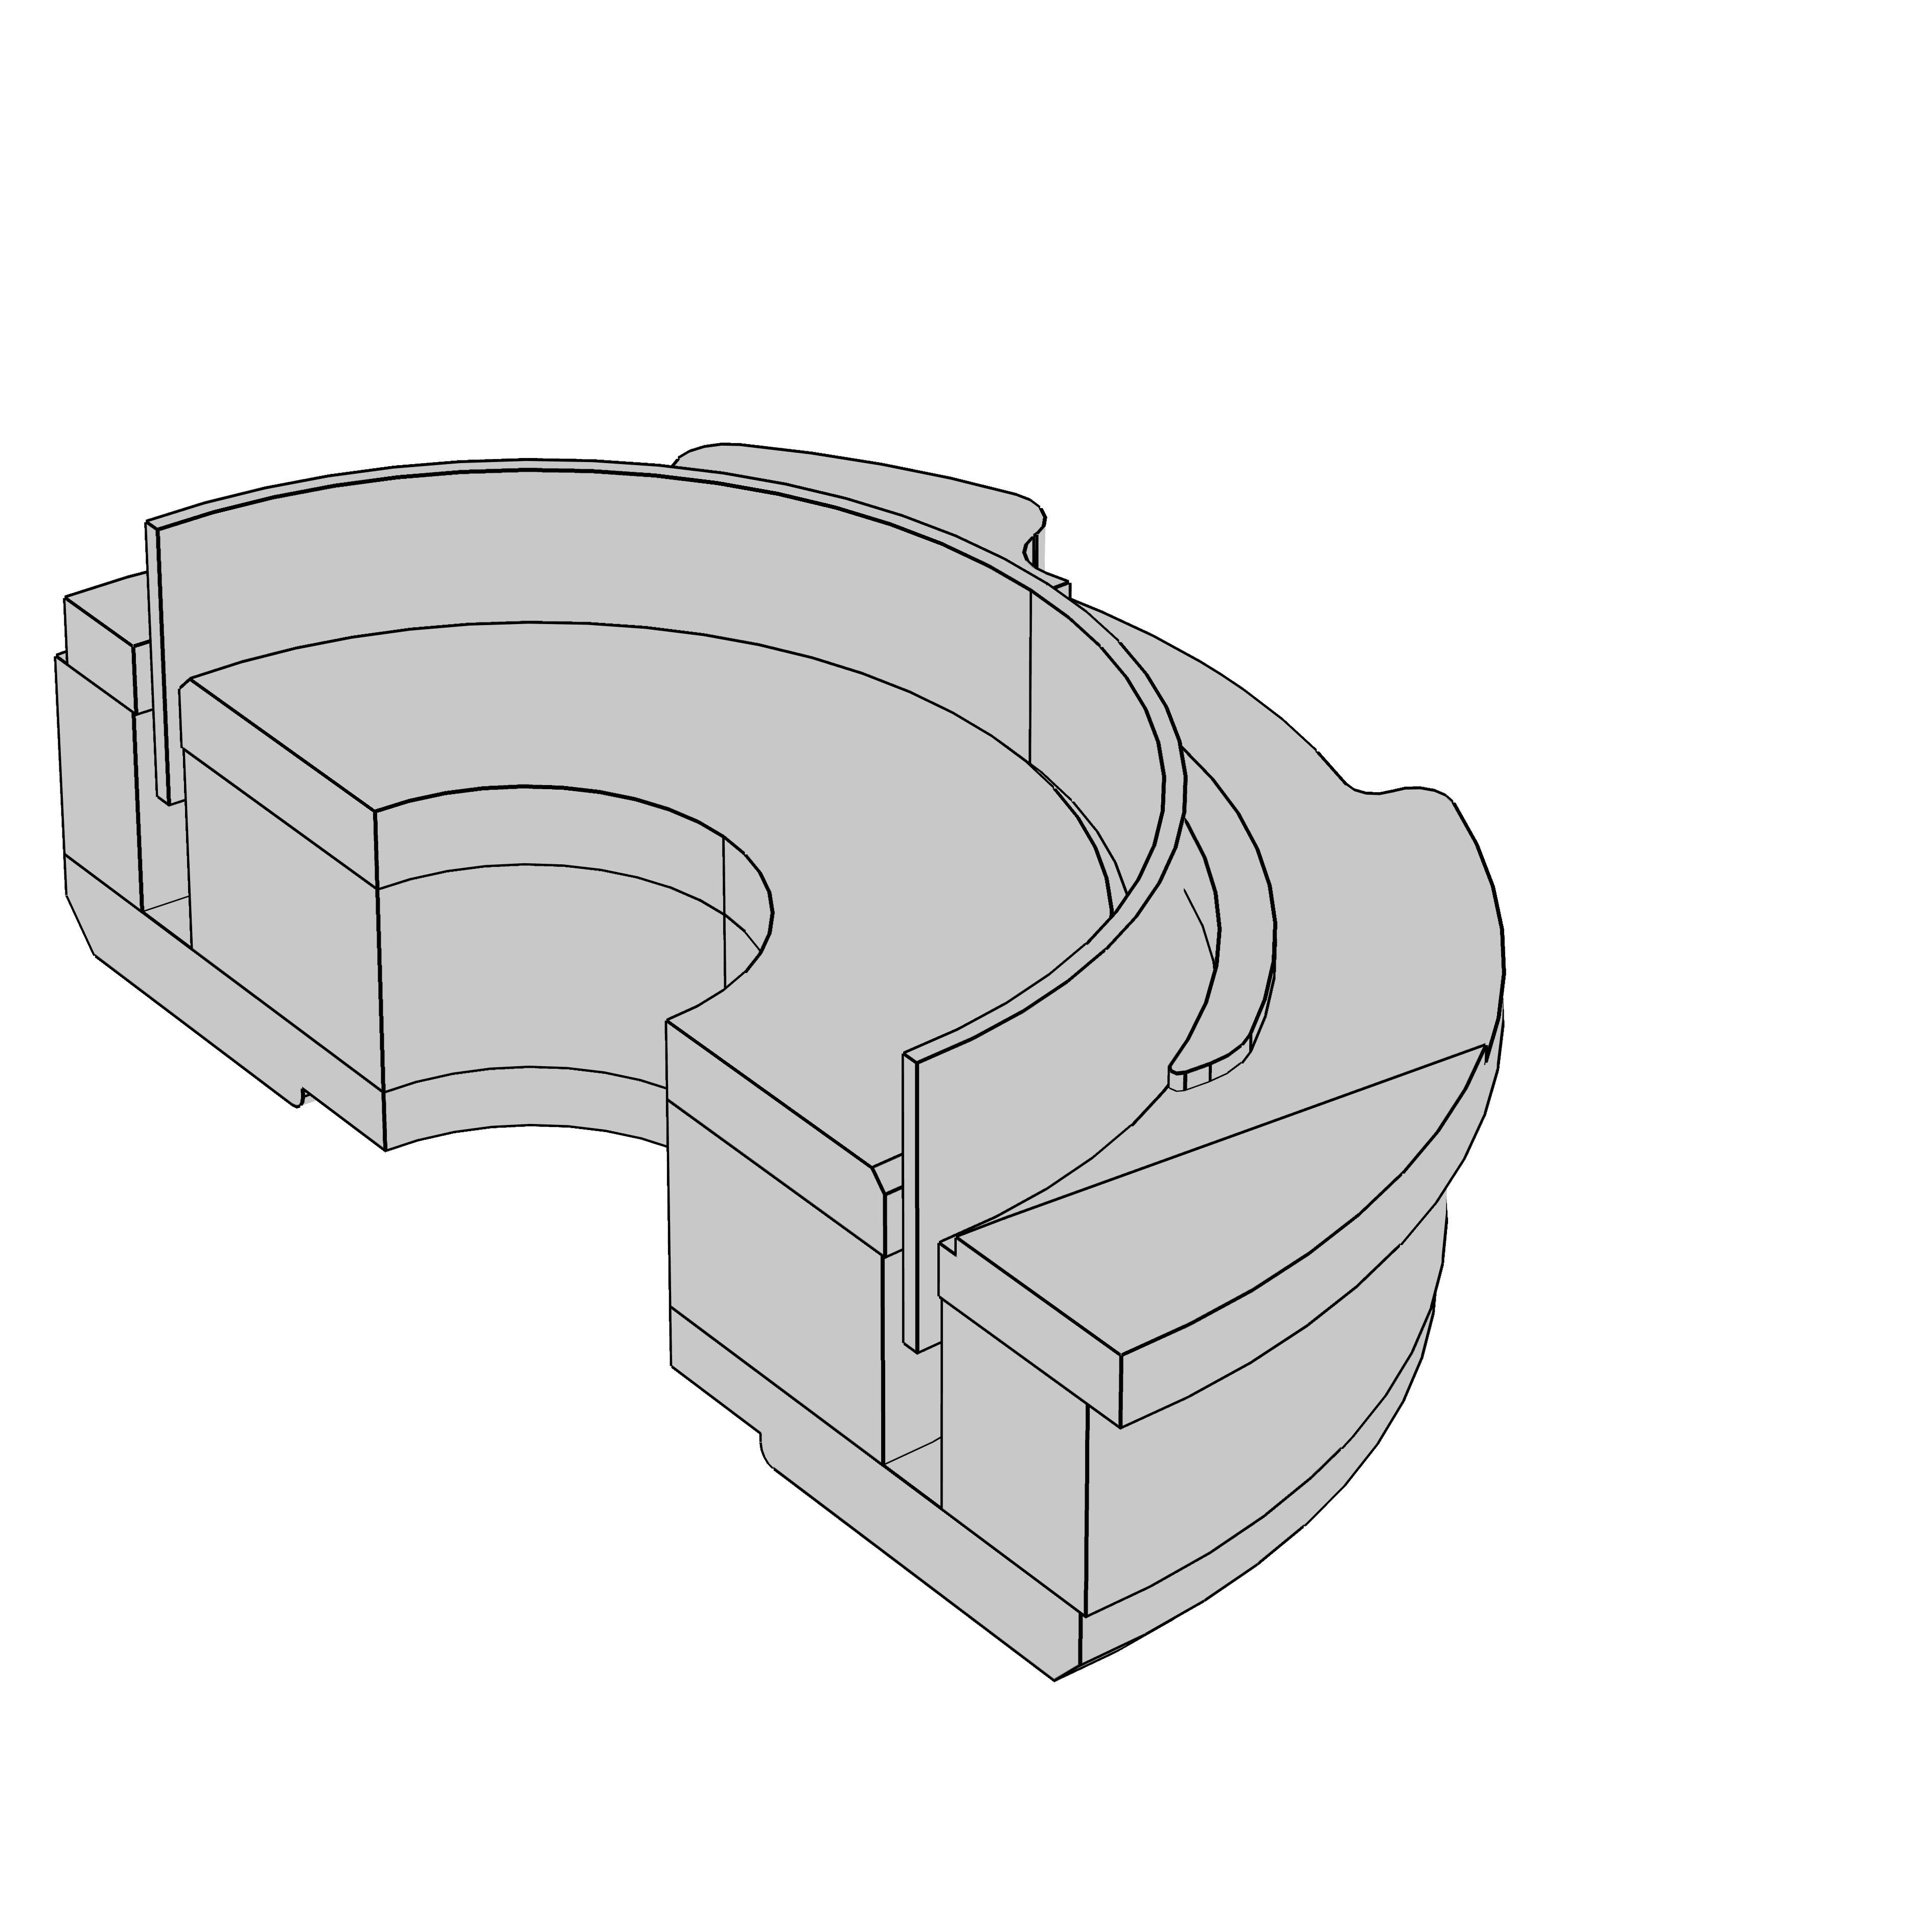
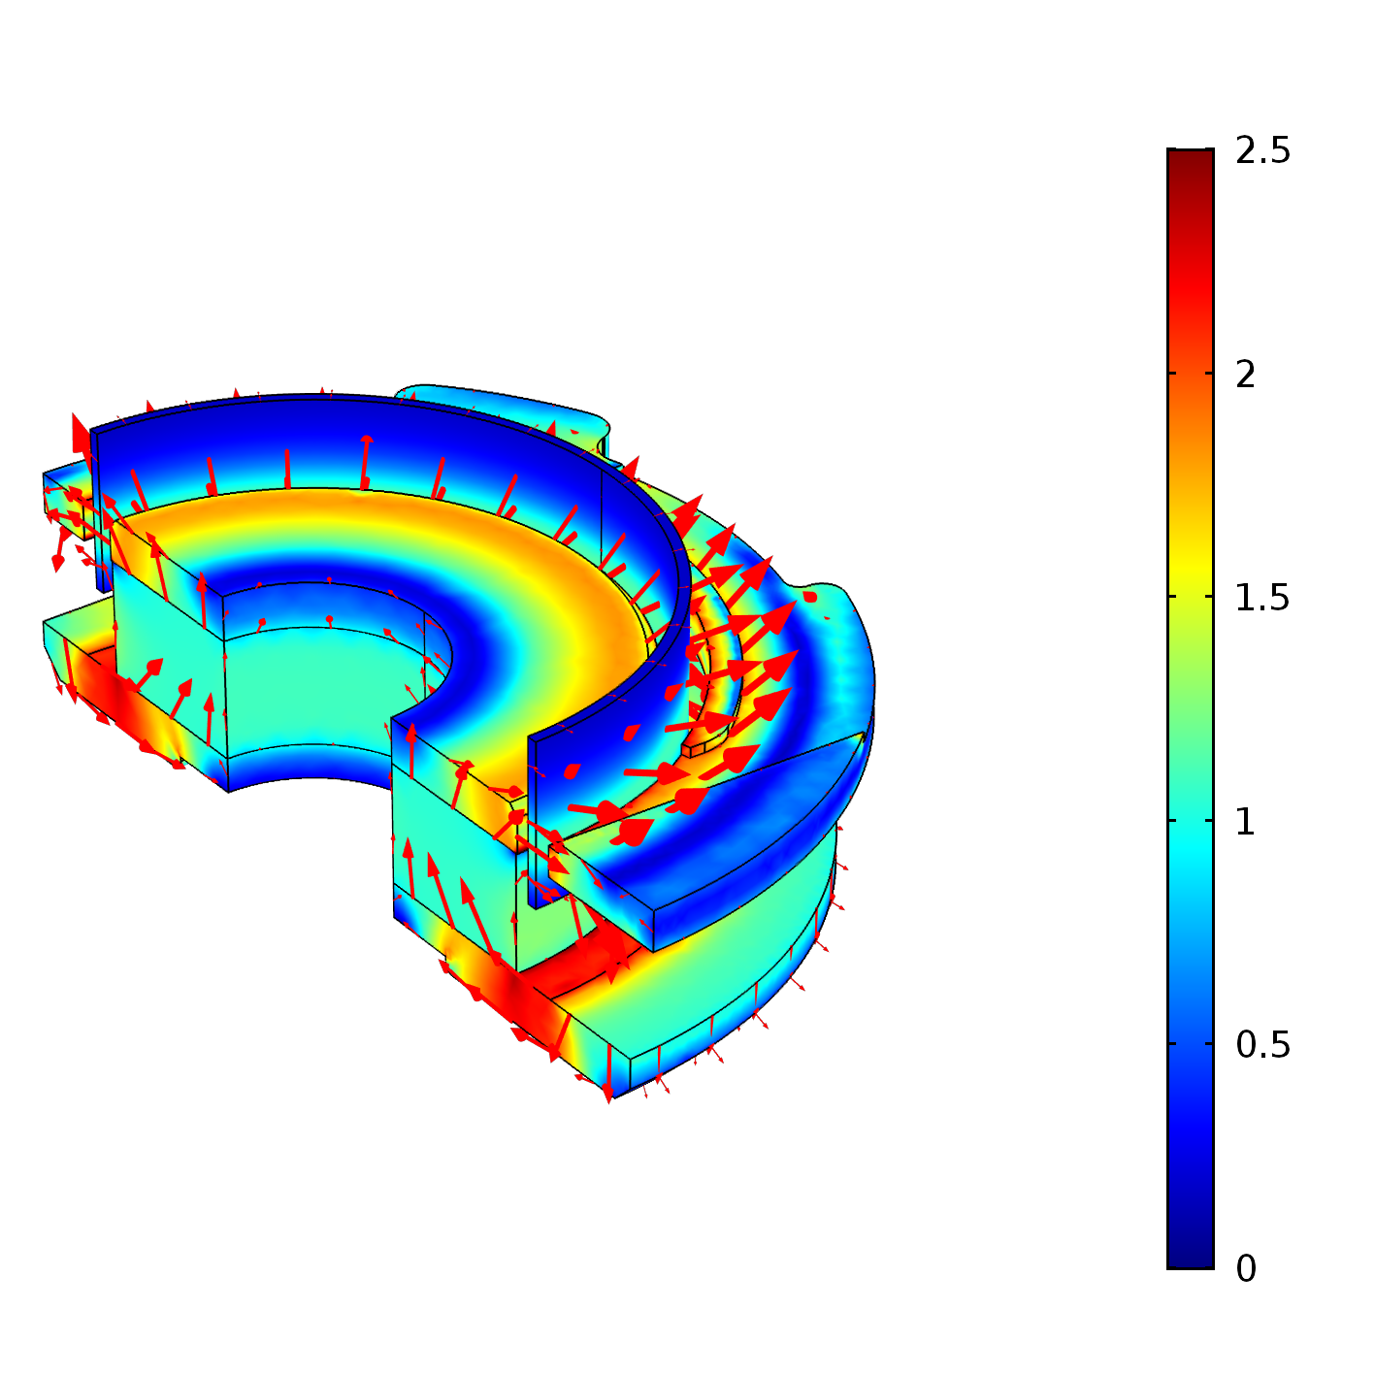
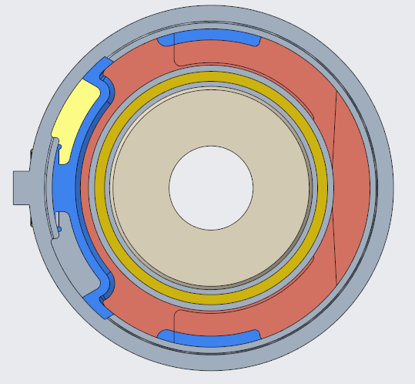
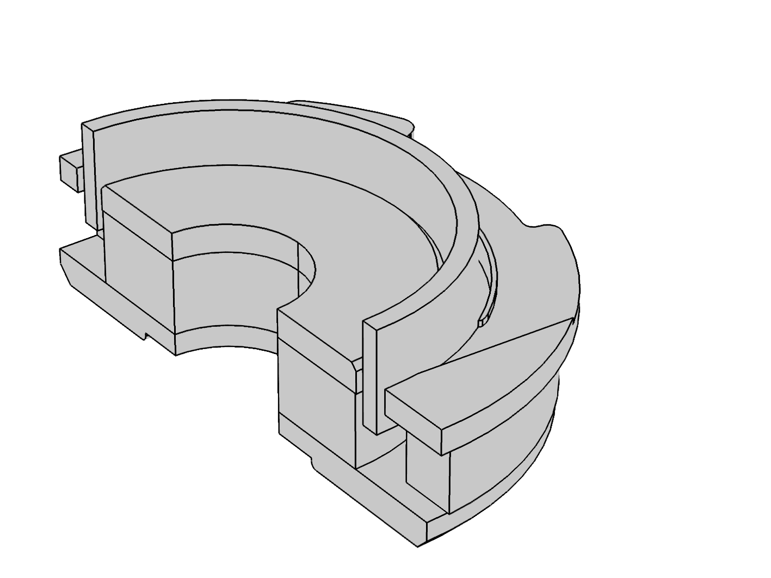
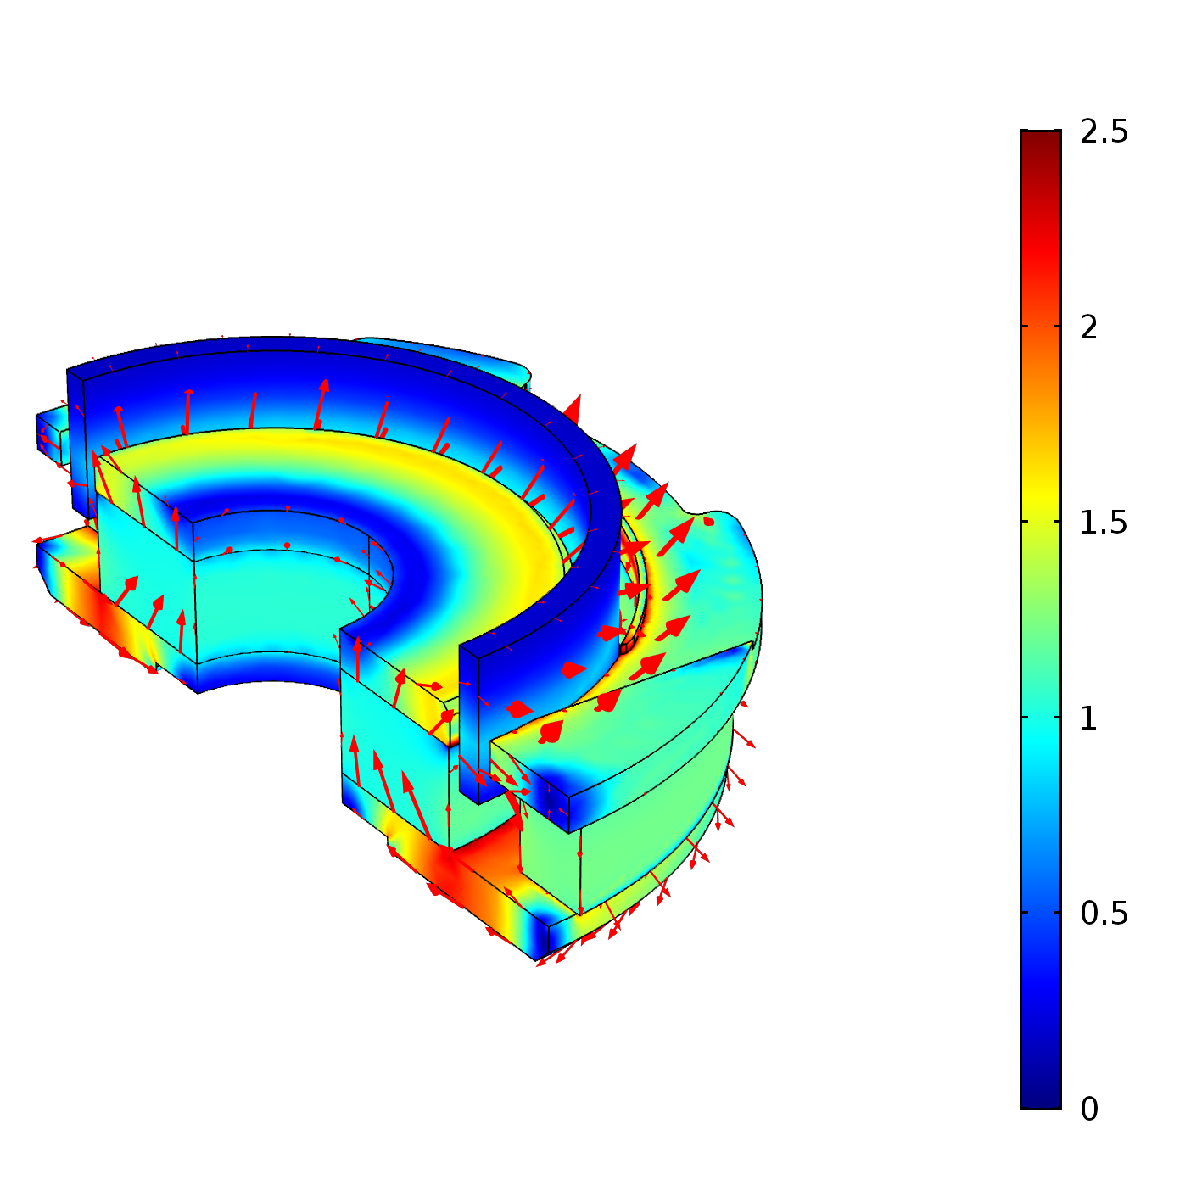
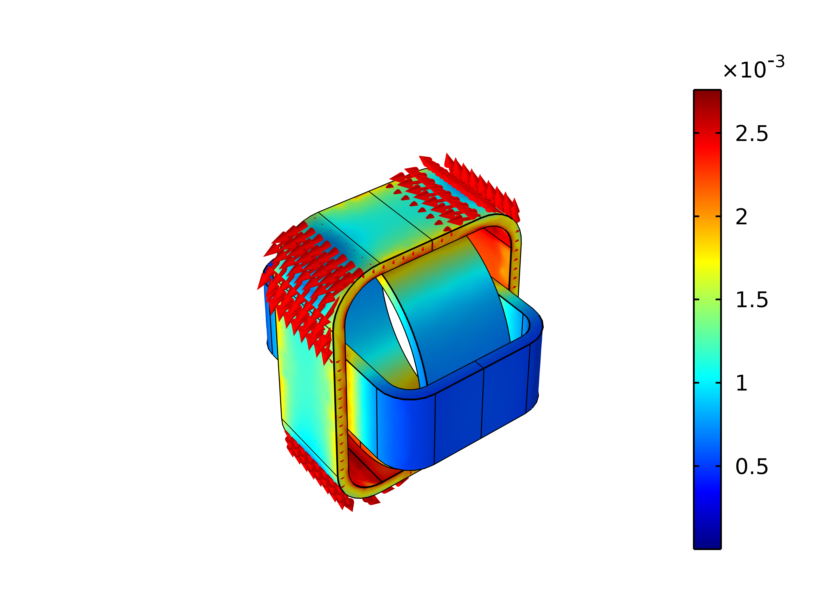
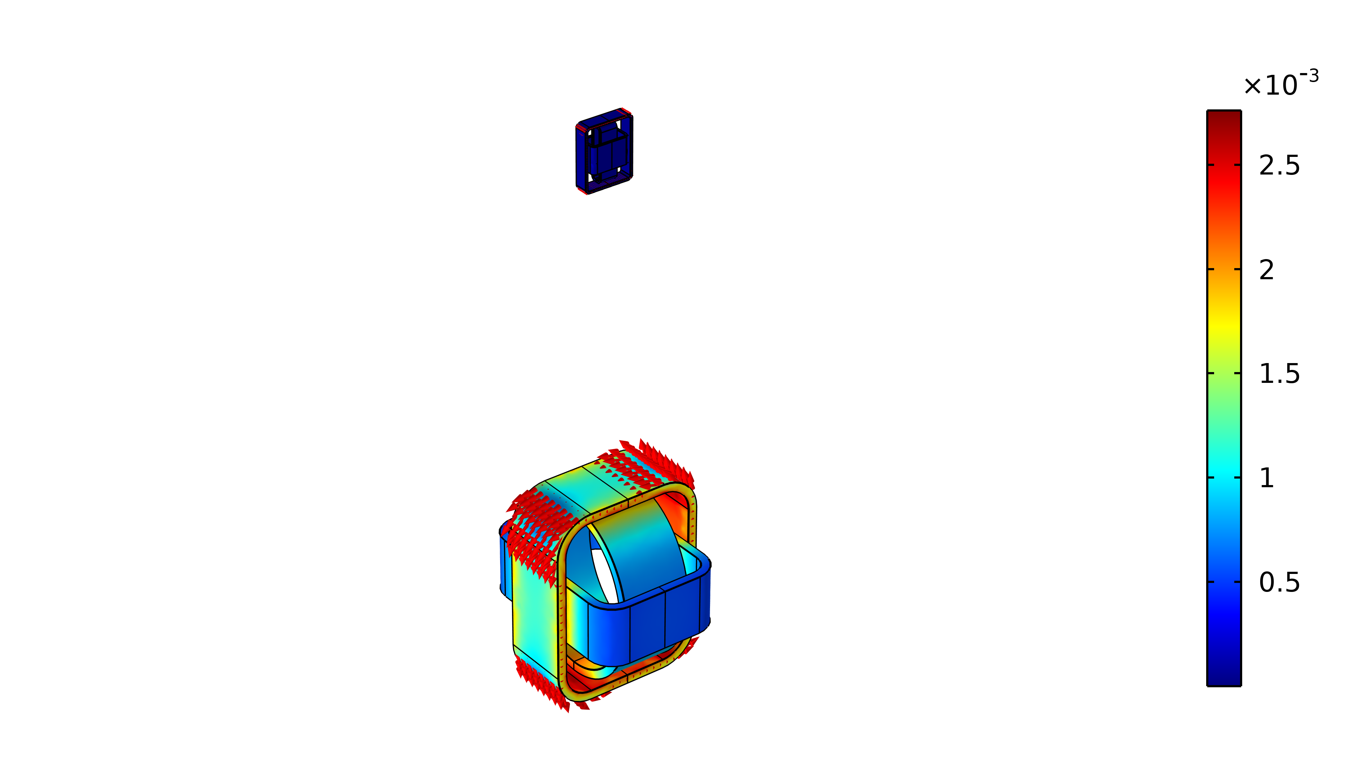
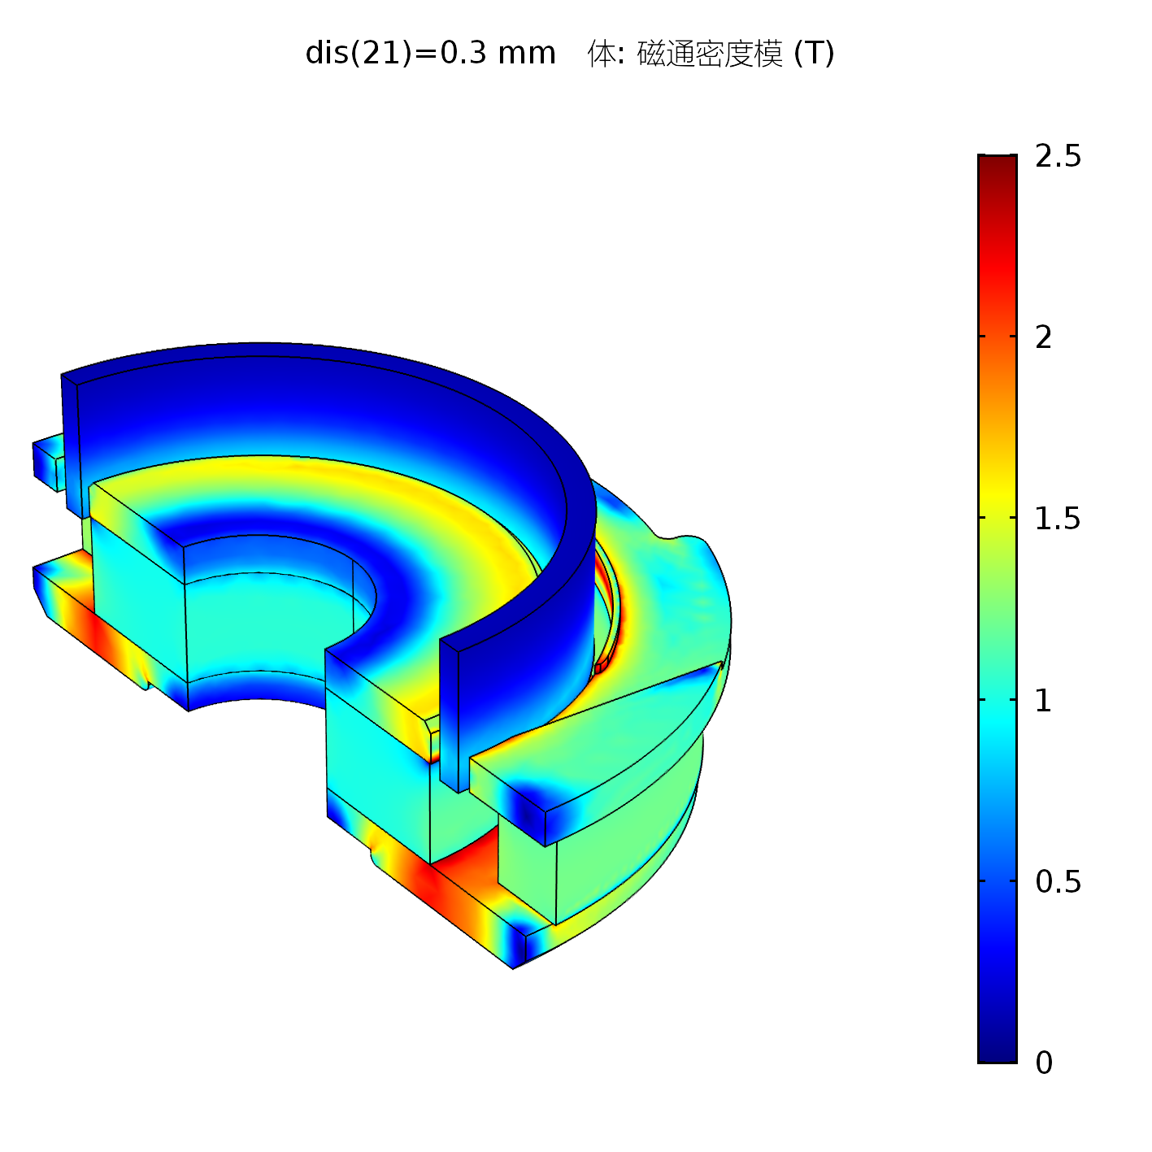
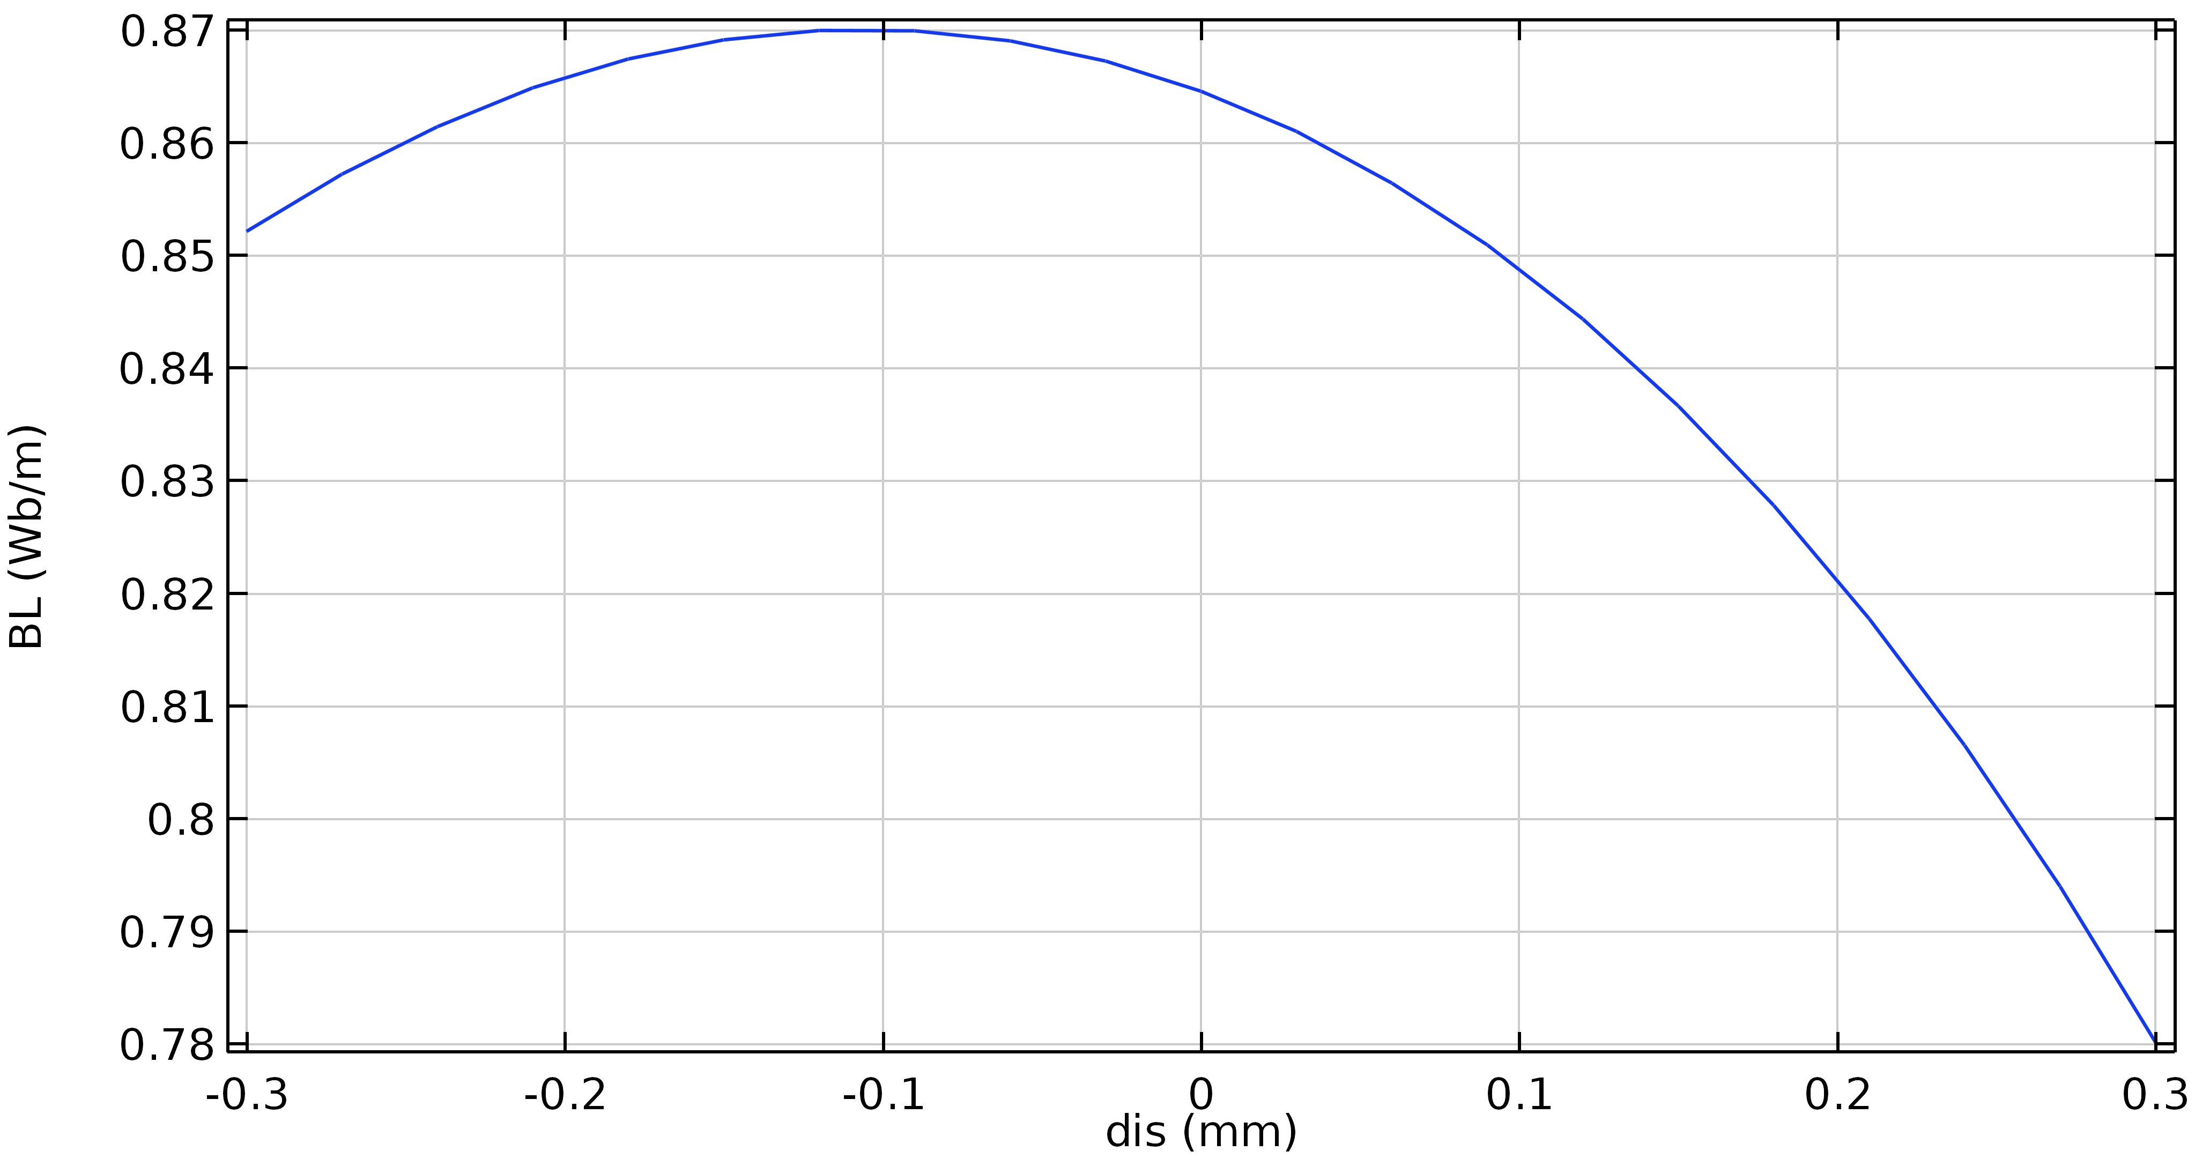
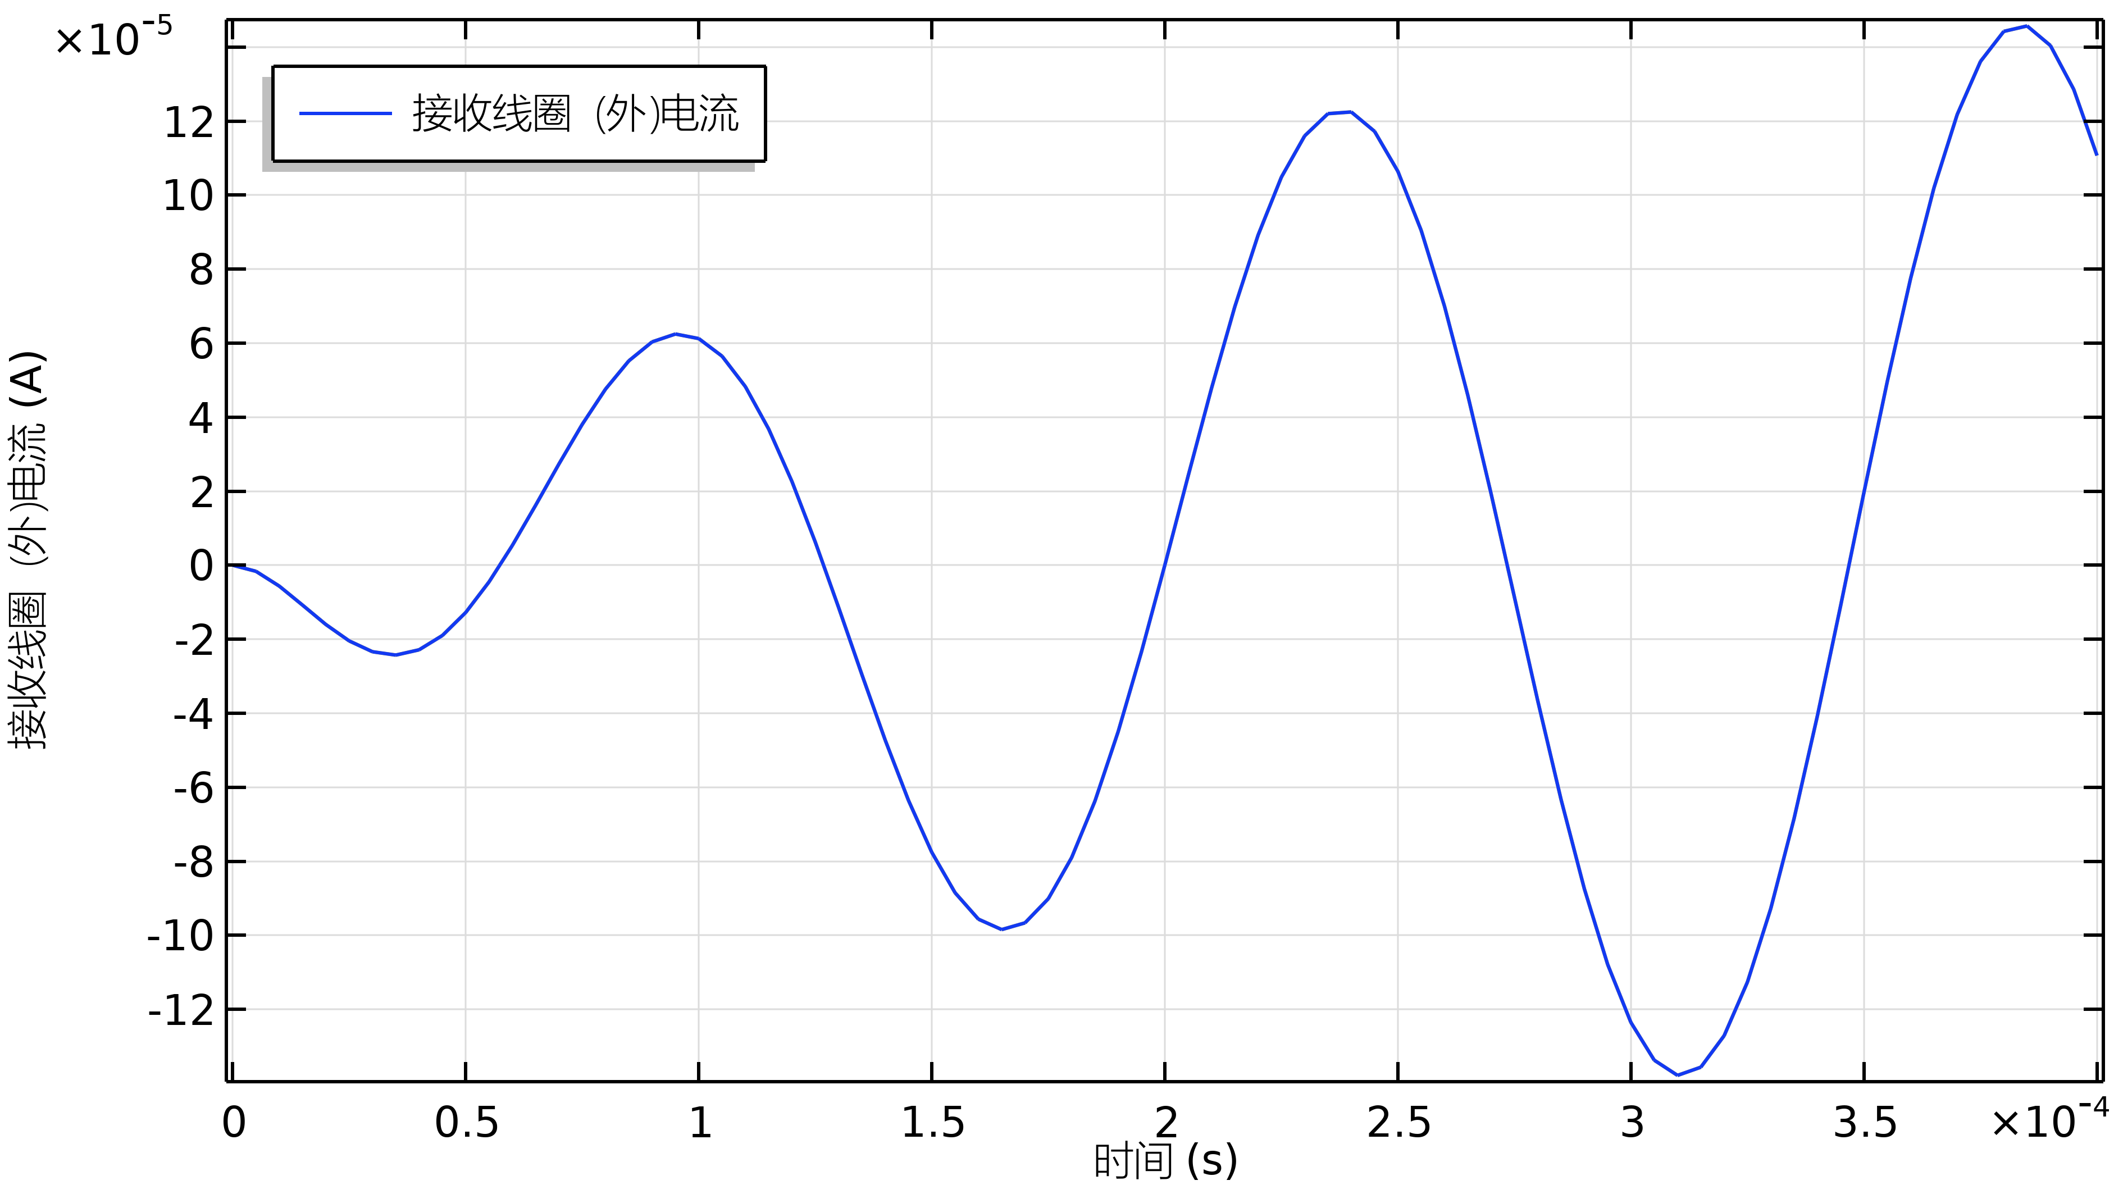
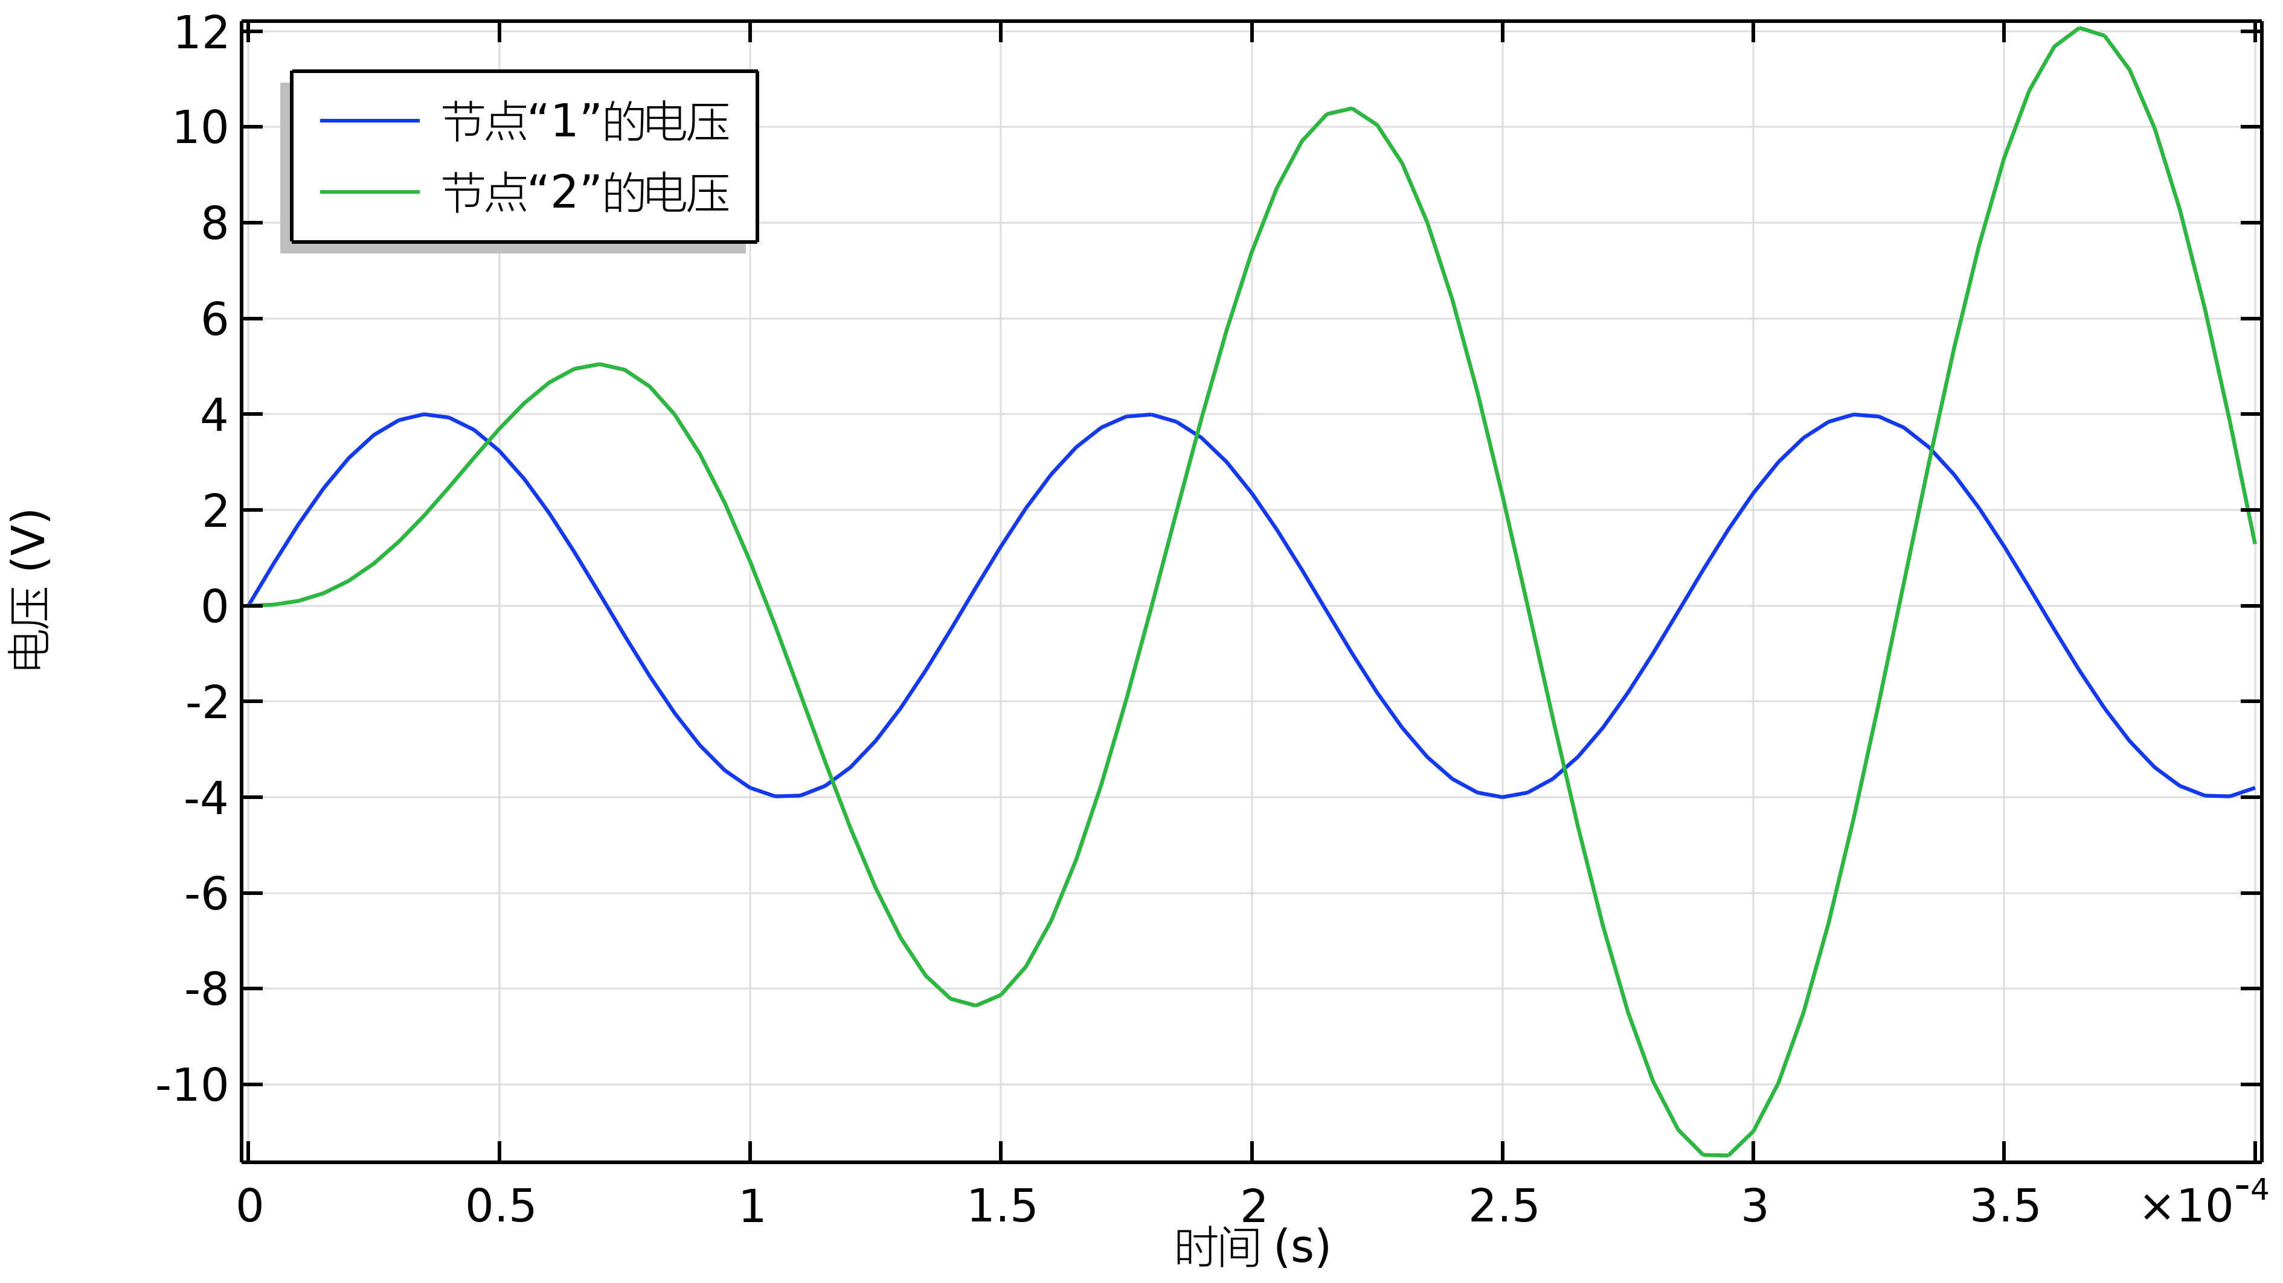
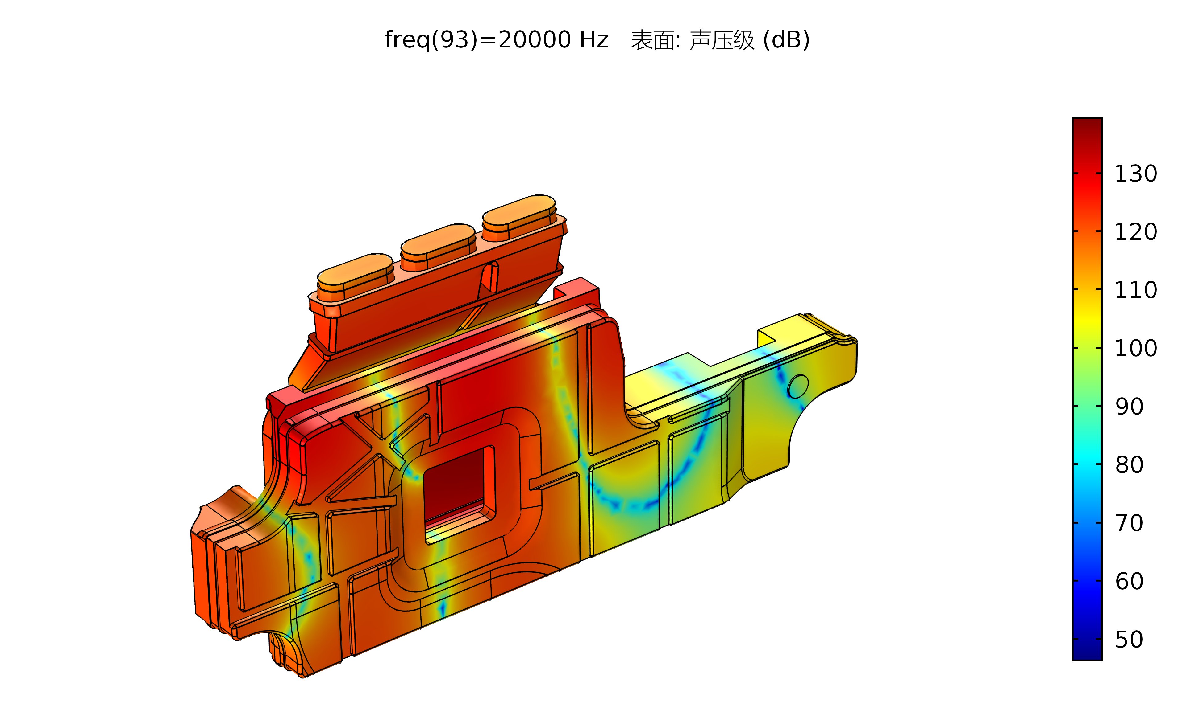
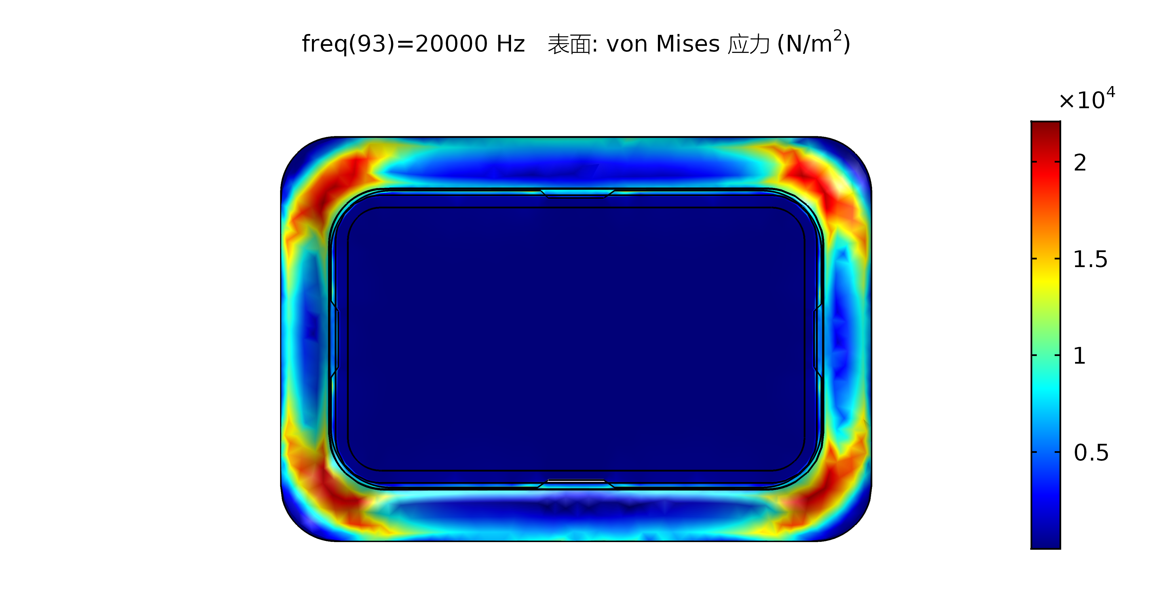
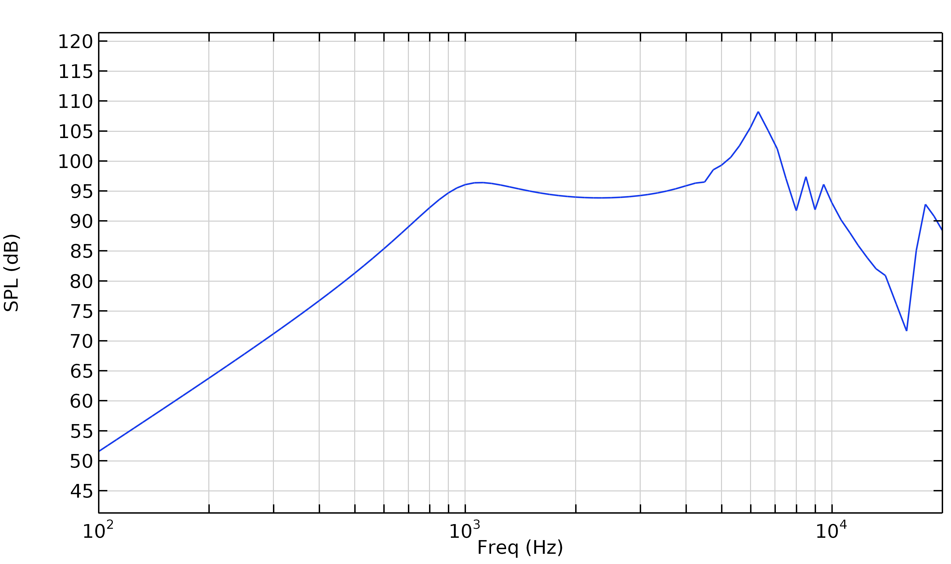
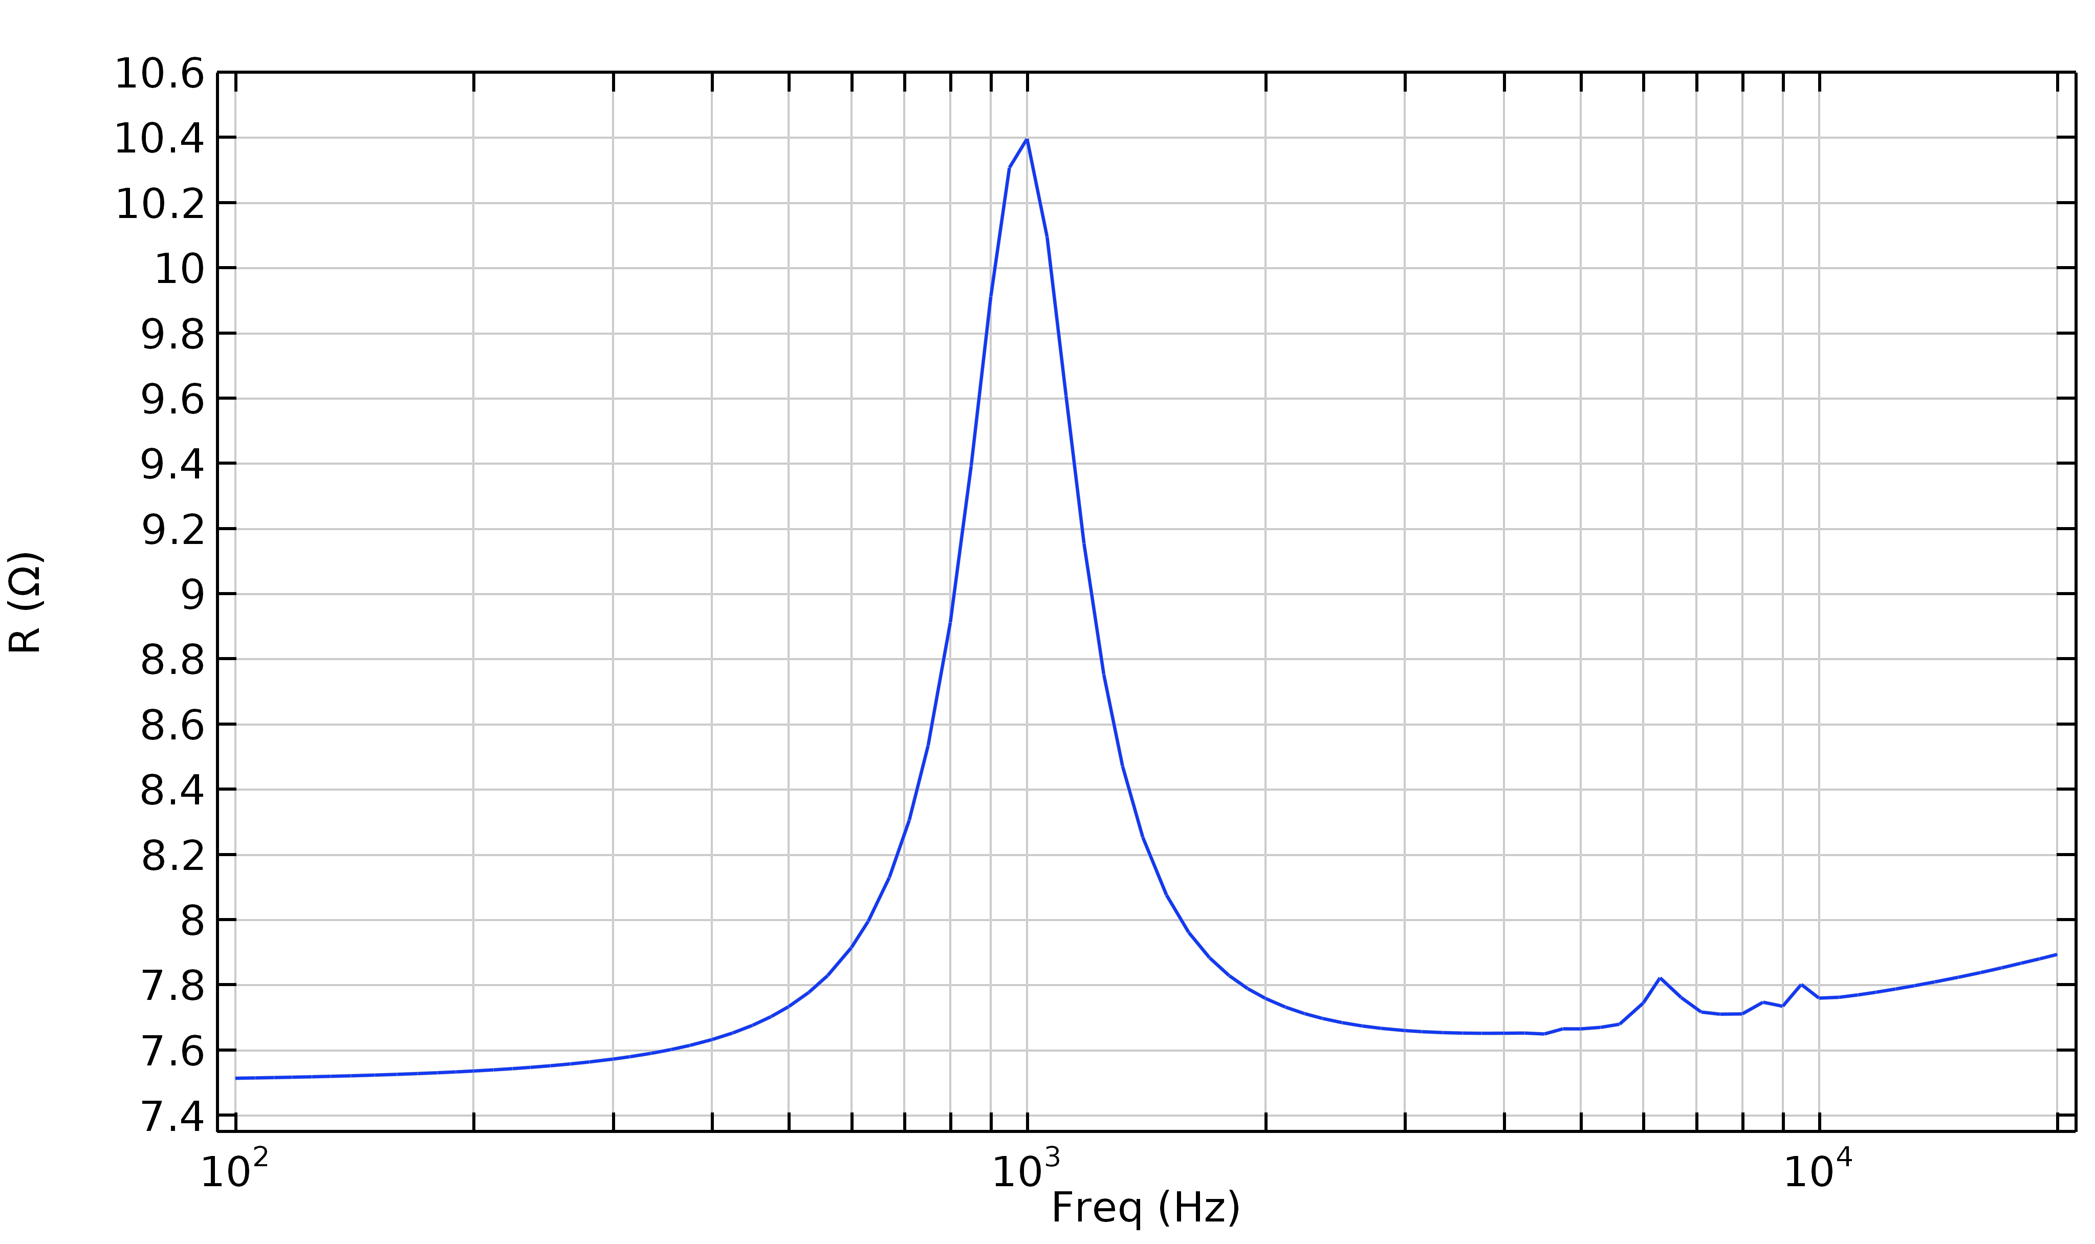
电声和电磁器件仿真
肖文恺¹, 朱孟¹
特种声学研究院, 江西联创电声有限公司, 南昌, 江西, 中国
简介：电声和电磁器件的仿真，包括电磁感应、力学应力、声学性能等方面的仿真。
有限转角电机仿真: 使用电磁模块，可以计算磁通密度分布以改善结构设计，计算转子的旋转扭矩和旋转时间。
磁路仿真: 包括一些磁路内部系统磁通密度仿真、BL曲线仿真，以及外界磁场对磁路的影响仿真。
 | 耳机芯 | 仿真几何 | 磁通密度分布 (T)
方案1
方案2
线圈: 线径0.050 mm, 2层, 50圈
线圈: 线径0.062 mm, 4层 84圈
图 7. 电机磁通密度分布图
图 8. 电机电流密度分布图
电磁传感器仿真: 使用电场与磁场耦合，计算磁场和电场的空间分布、瞬态响应以及对周围环境的磁漏情况。
表 1. 两种耳机芯设计方案磁通密度分布对比
图 9. 电磁传感器正交线圈
磁通密度分布图
图 10. 发射接受信号线圈
磁通密度分布图
图 1. 音圈指定位移的
磁通密度分布
图 2. BL(x)曲线
声学仿真: 使用电磁场、力学和声学三场耦合仿真，可以通过仿真获取声压级分布、振膜应力分布、频响曲线和阻抗曲线等一系列信息。
图 11. 电流-时间曲线
图 12. 电压-时间曲线
图 3. Box声压级分布图
图 4. 振膜应力分布图
结语: 本公司产品以电声器件为主，电声器件的工作原理涉及到电磁场、机械力学和和声场三个物理场之间的转换，近年来业务拓展到电磁类产品的研发制造，这都与 COMSOL Multiphysics 的多物理场仿真特色十分契合，既可以基于单一物理场对研究对象进行针对性仿真，又可以通过多物理场耦合对跨领域的物理过程进行多维仿真，同时日益丰富的材料库也为研究零件物料的性质提供了便利，极大的提高了电声、电磁类产品的开发效率。
图 5. 频率响应曲线
图 6. 阻抗曲线
Excerpt from the Proceedings of the COMSOL Conference 2024 Shanghai

